Slide 1
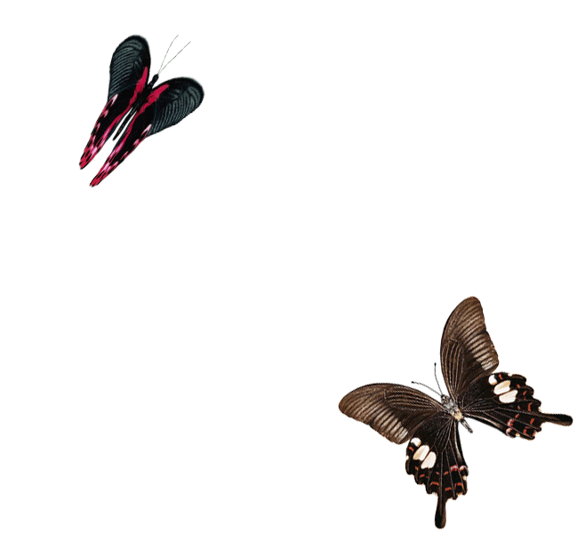
Творчий звіт про роботу пришкільного профільного табору відпочинку
“ЕВРИКА”
при
Новокаховському
техніко-економічному ліцеї

Slide 2
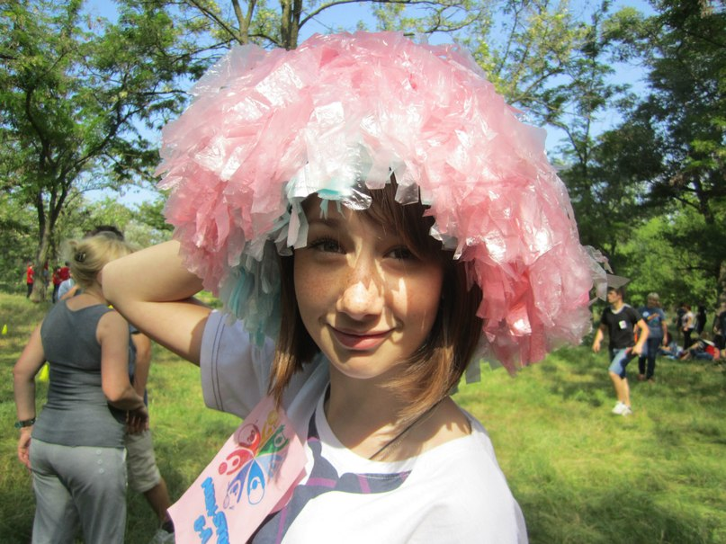
Девіз табору:
МИ -
Ерудовані
Винахідливі
Розумні
Інтелігентні
Креативні
Активні

Slide 3
Режим дня
Час Режимний момент
7:45 – 8:00 Інструктивно-методична нарада працівників табору
8:00 – 8:15 Прийом дітей
8:15 – 8:30 Ранкова зарядка
8:30 – 9:10 Сніданок
9:10 – 9:25 Організаційна лінійка
9:25 – 10:00 Екологічні заходи та впорядкування території
10:10 – 11:30 Робота в секціях
11:30 – 12:30 Робота в загонах, підготовка до загальнотабірного заходу
12:30 – 13:30 Загальнотабірний захід
13:30 – 14:00 Обід
14:10 – 14:20 Підсумкова лінійка. Повернення додому.

Slide 4
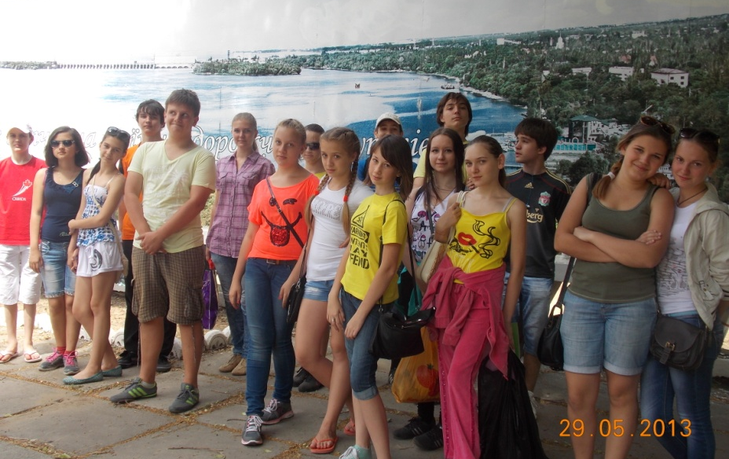
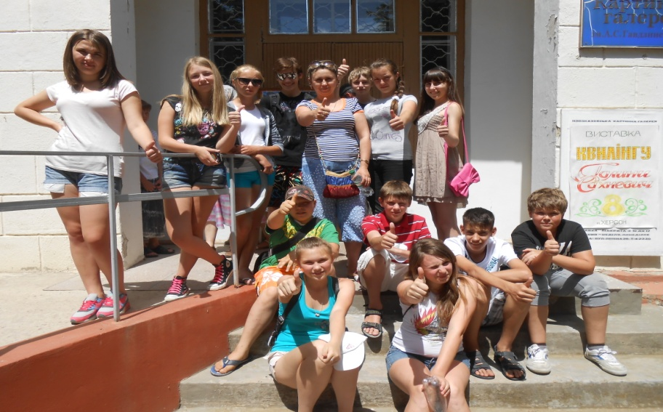
Наші загони:
І загін “Кнопочки”
Девіз: Мы – лучшие друзья,
Надежная команда,
Нас победить нельзя,
Бояться нас не надо.
ІІ загін “Веснушки”
Девіз: Солнца лучик любит нас,
Мы – веснушки супер-клас

Slide 5
Профіль табору: науково-відпочинковий
Під час відпочинку в таборі діти, окрім розваг та
відпочинку, займалися написанням рефератів.
Це є першим кроком до написання наукових робіт та проведення повноцінних наукових досліджень.
За час підготовки до захисту робіт діти ознайомилися з основними правилами створення, планування та оформлення рефератів.
13-14 червня відбувся захист рефератів за напрямками: фізико-математичний, мовно-літературний, суспільно-гуманітарний, біолого-хімічний.

Slide 6
Принципи роботи
Основні засади профільного табору
Добровільність – всі групи формуються за бажанням ліцеїстів; Пріоритетність – виявляється у врахуванні власних потреб і запитів учня; Неперервність – «Еврика» є підготовкою до роботи в науковому учнівському товаристві «Еврика» і навчанні в Малій академії наук учнівської молоді. Доцільність – особистісно-орієнтований підхід задля досягнення мети. Передбачені зустрічі з науковцями. Перспективність – самовизначення і профорієнтаційний аспект роботи школи, Взаємодія – партнерські стосунки між суб’єктами навчання. Самореалізація – організація навчання таким чином, щоб кожен з учасників літньої школи мав якомога більше можливостей як для творчої самореалізації, так і для подальшого саморозвитку, самоосвіти і самовдосконалення. Нестандартність – оригінальність та своєрідність методик, що застосовуються при проведенні занять.
Задоволення освітніх потреб учнів;
Забезпечення внутрішніх зв’язків з адміністрацією та педагогічним колективом ліцею;
Добровільність;
Стиль управління – демократичний

Slide 7
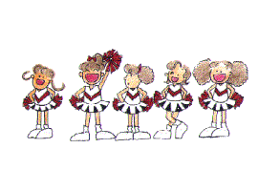
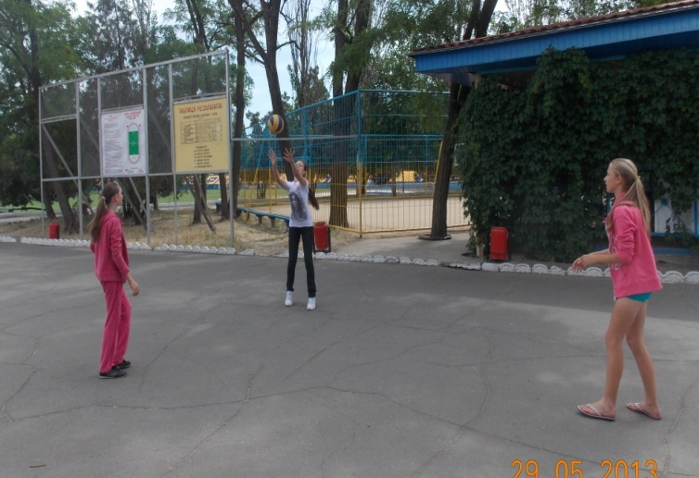
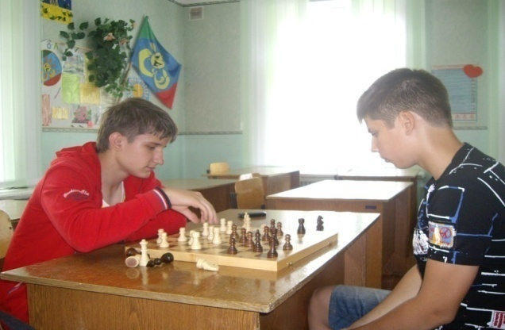
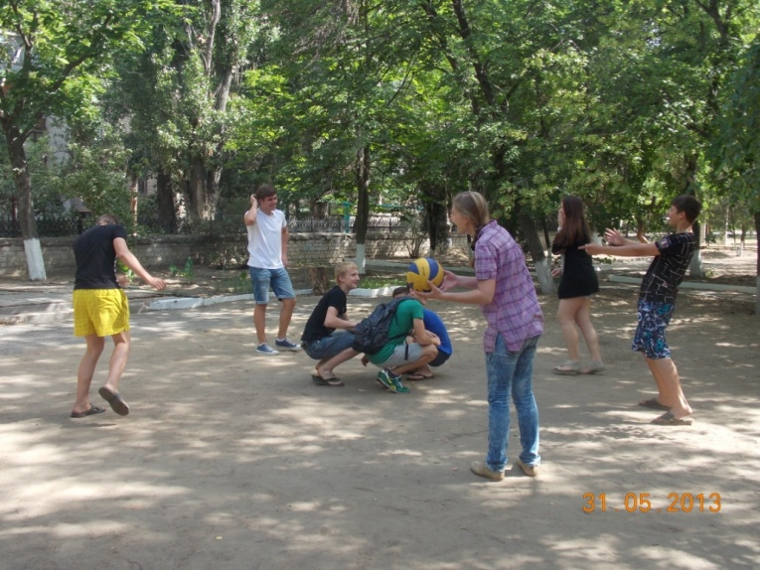
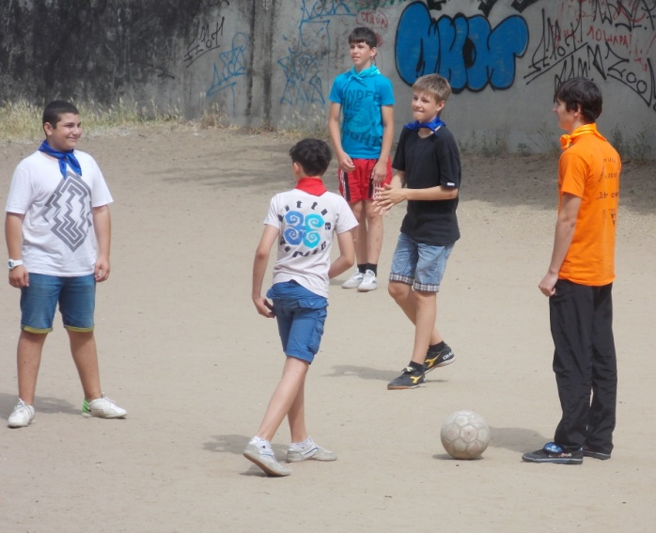
Спортивне життя табору щоранкова фіззарядка, щотижневі спортивні змагання з футболу, волейболу, ігри на свіжому повітрі, веселі старти

Slide 8
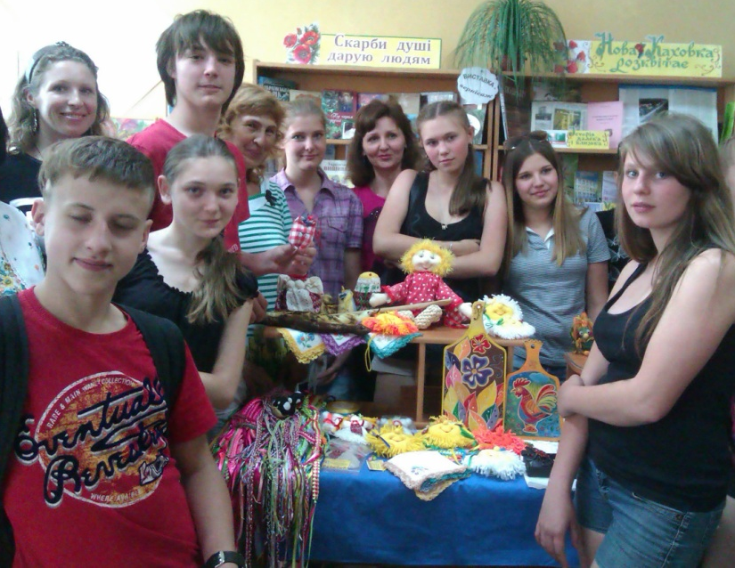
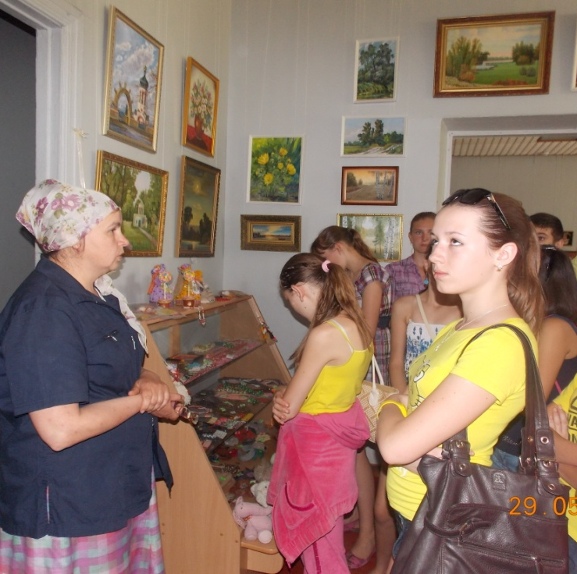
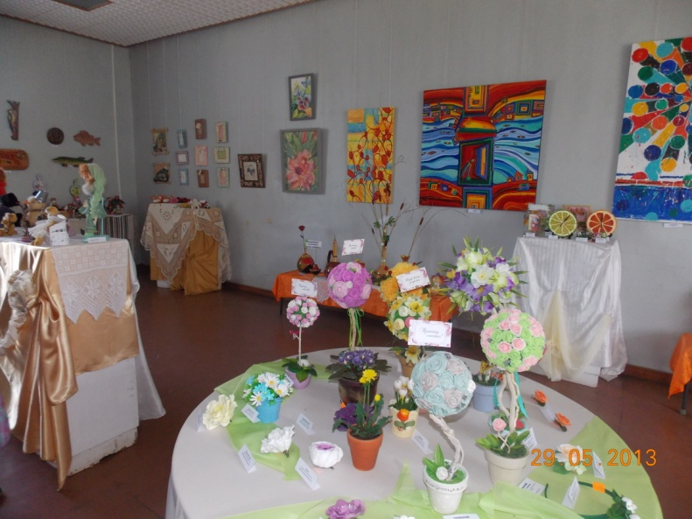
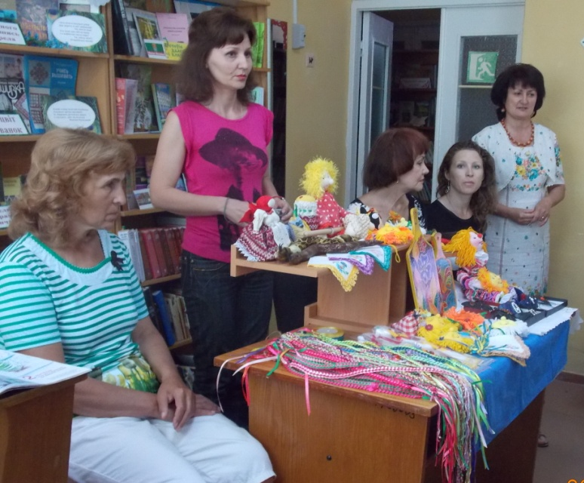
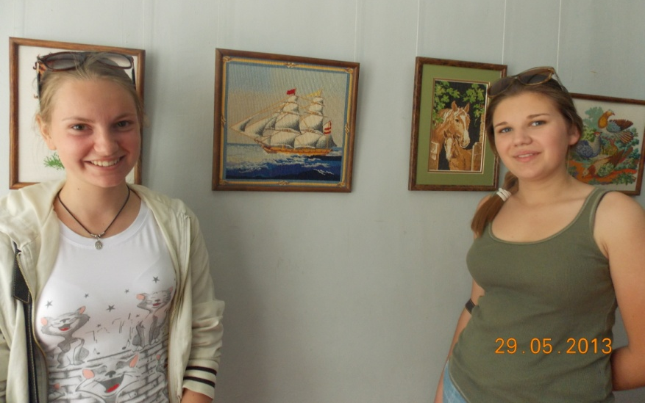
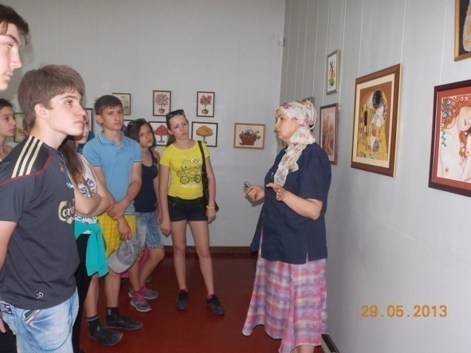
Протягом табірної зміни діти відвідали картинну галерею
дитячу бібліотеку

Slide 9
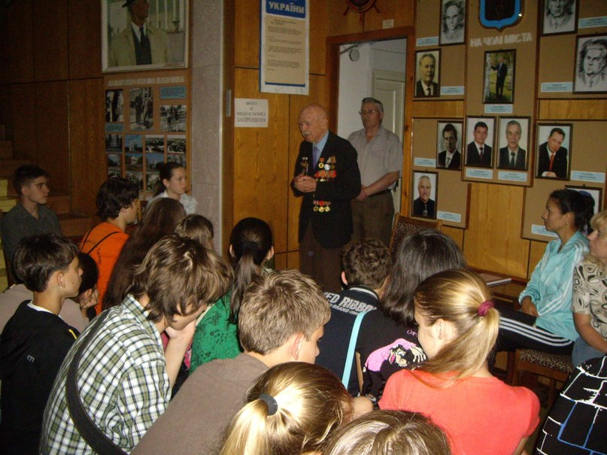
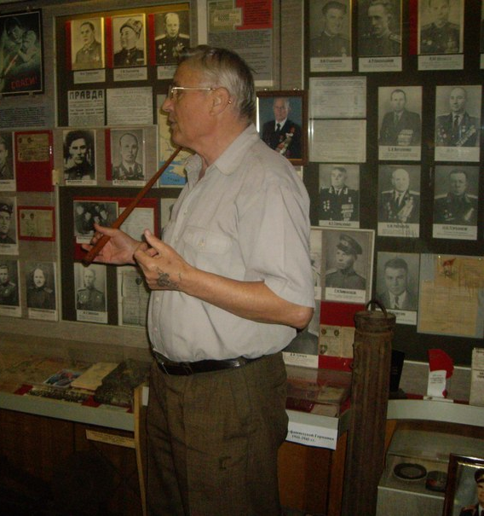
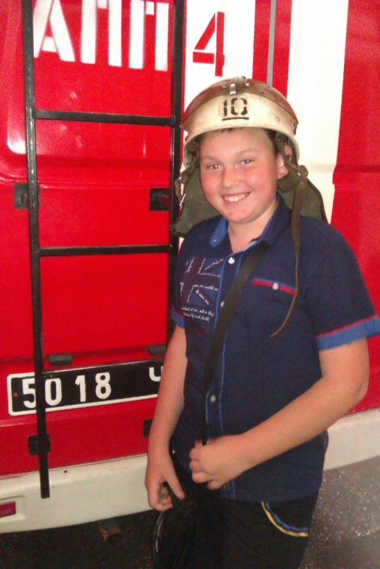
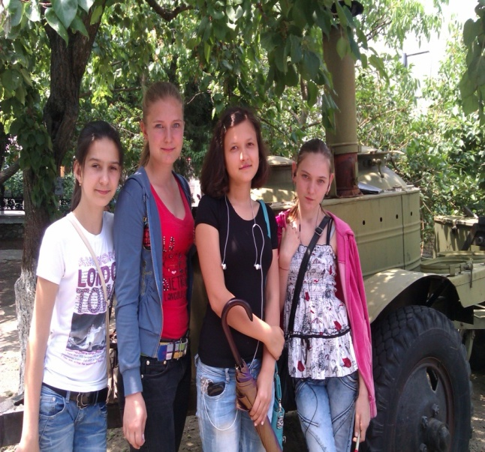
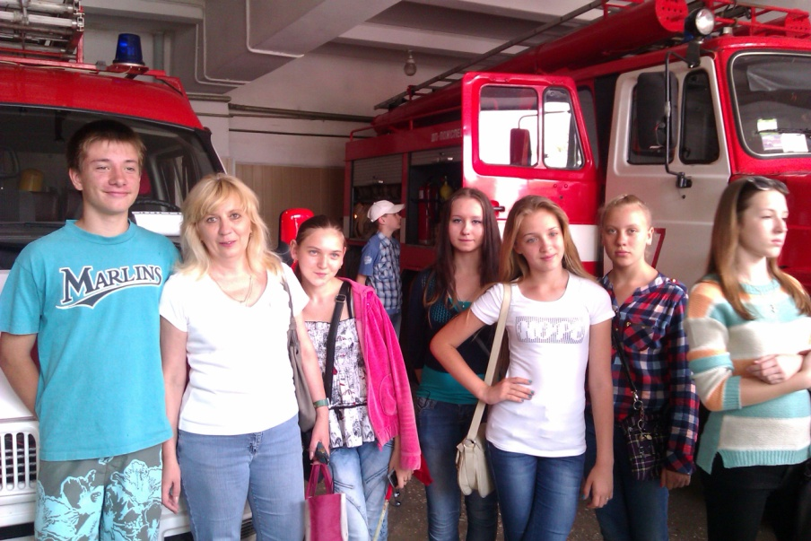
До музею та пожежної частини

Slide 10
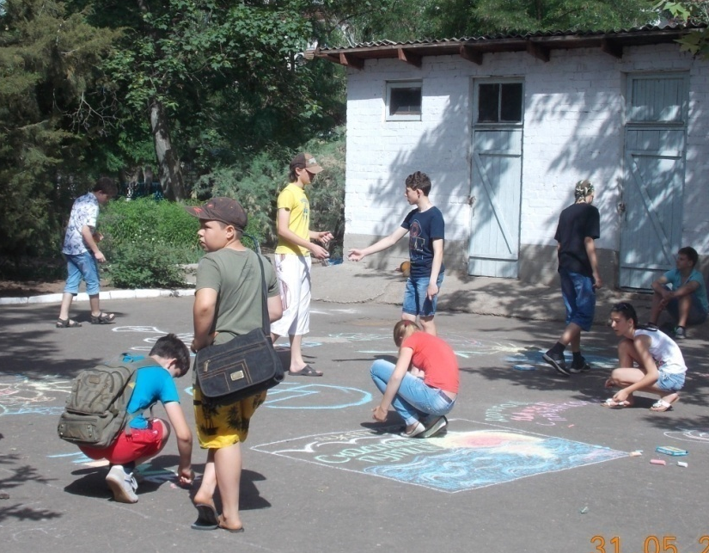
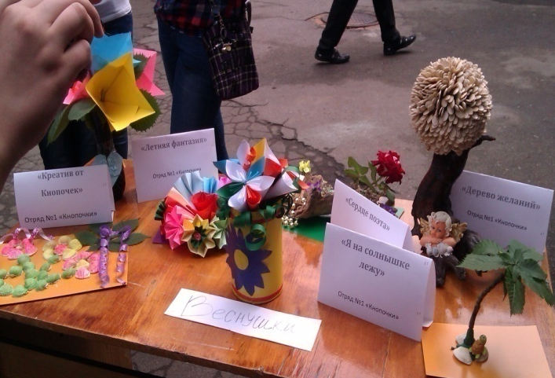
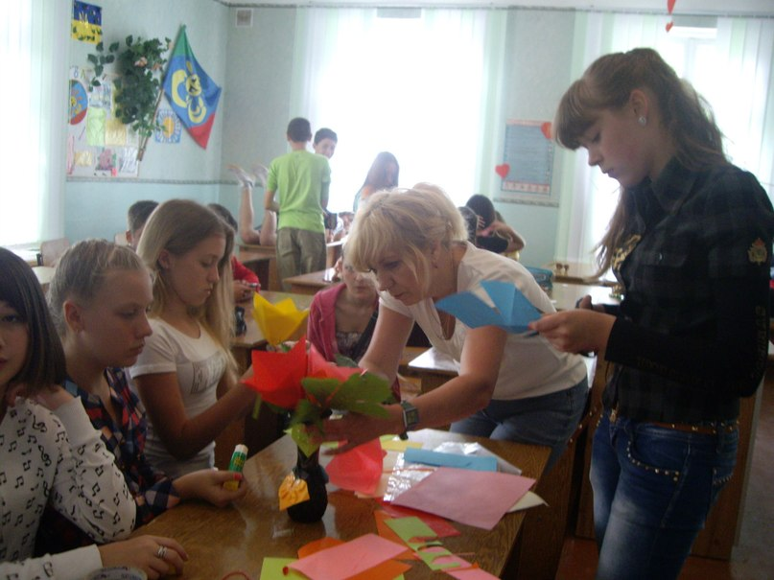
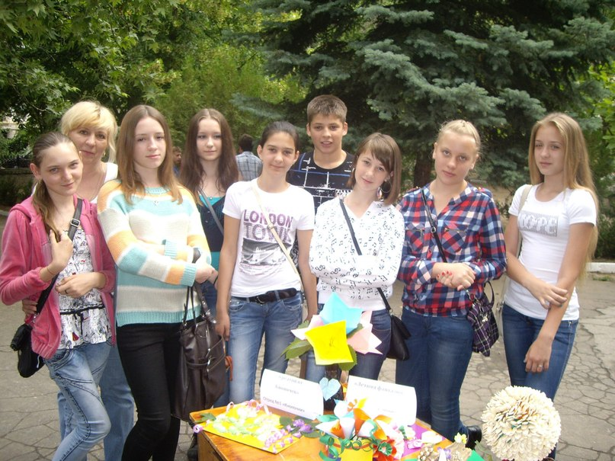
Конкурс малюнків на асфальті, екібан

Slide 11
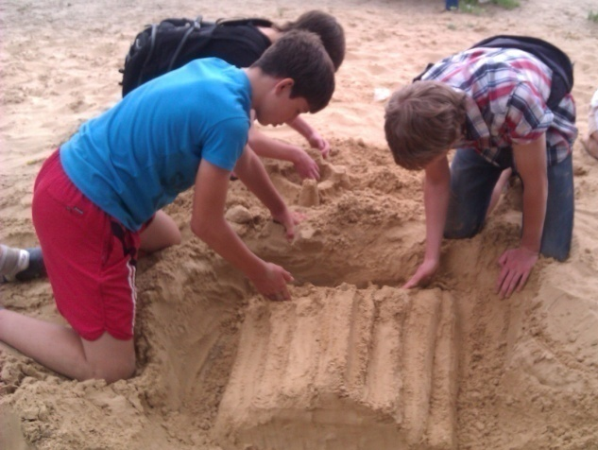
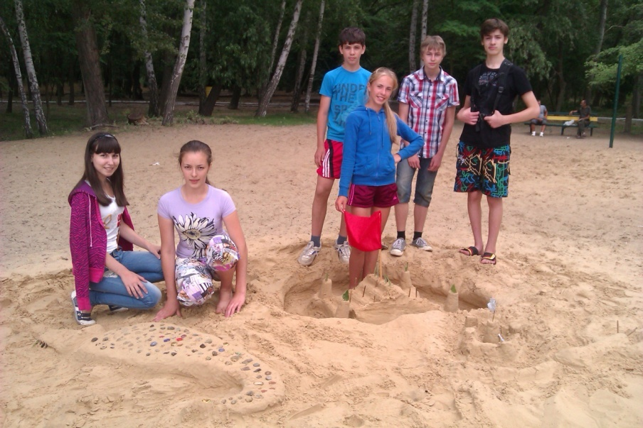
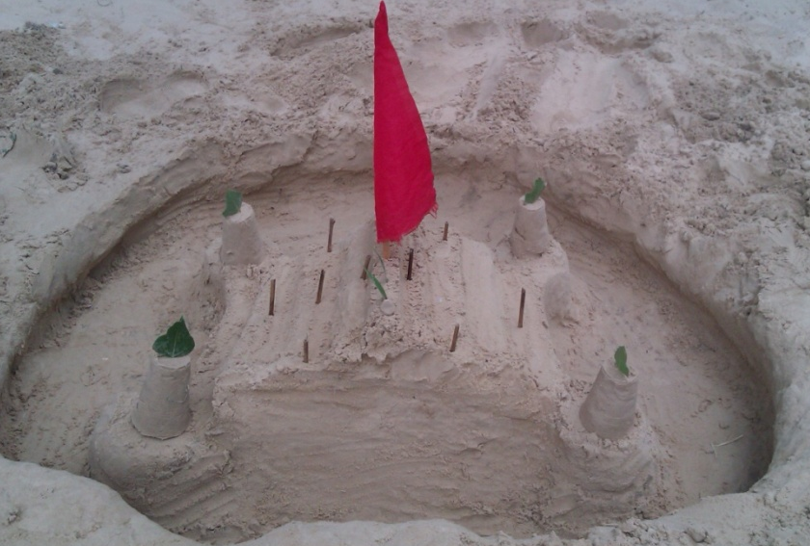
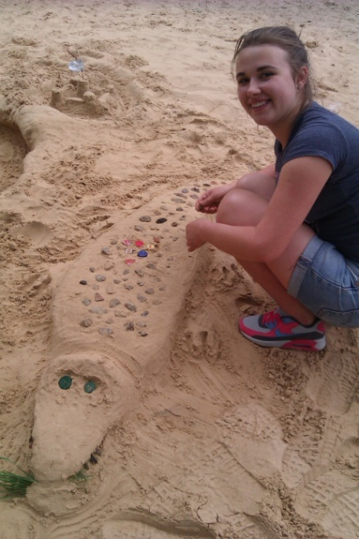
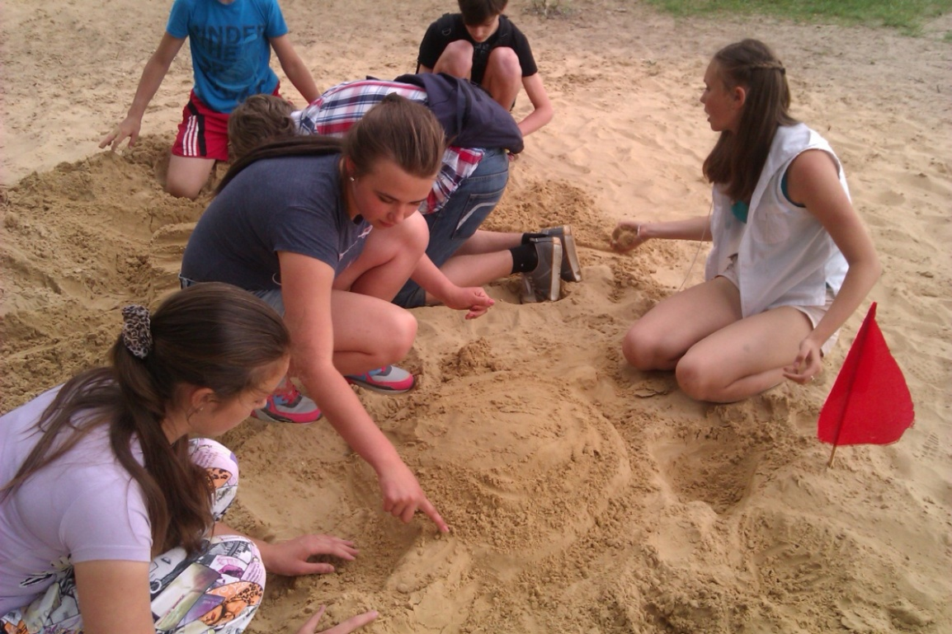
Конкурс скульптур на піску

Slide 12
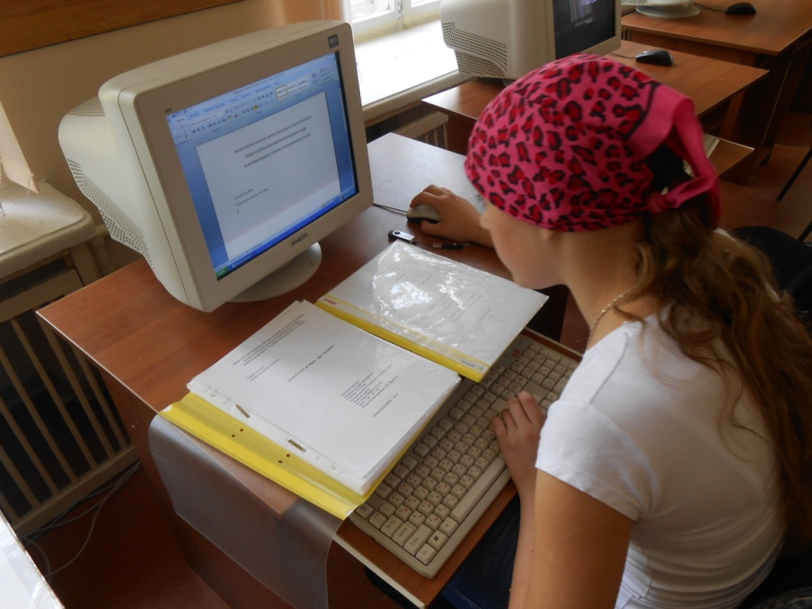
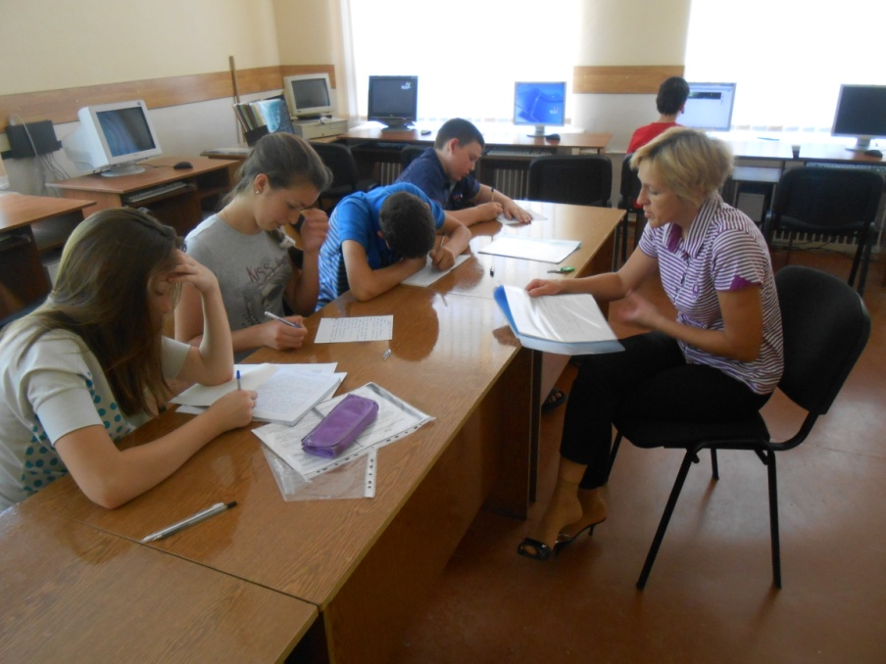
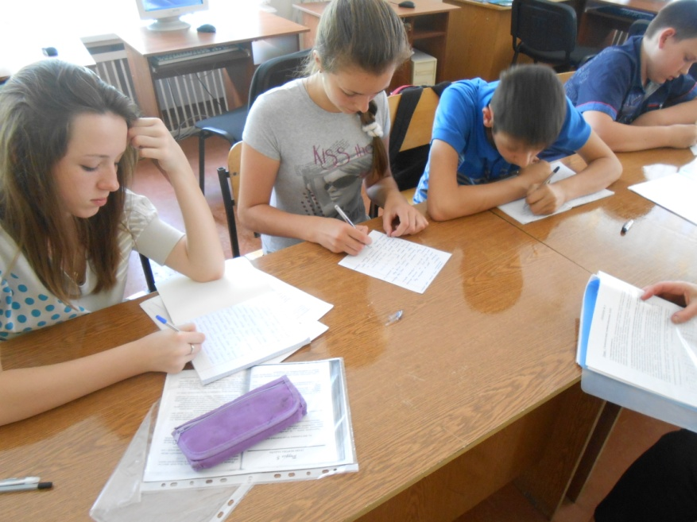
Робота в секціях

Slide 13
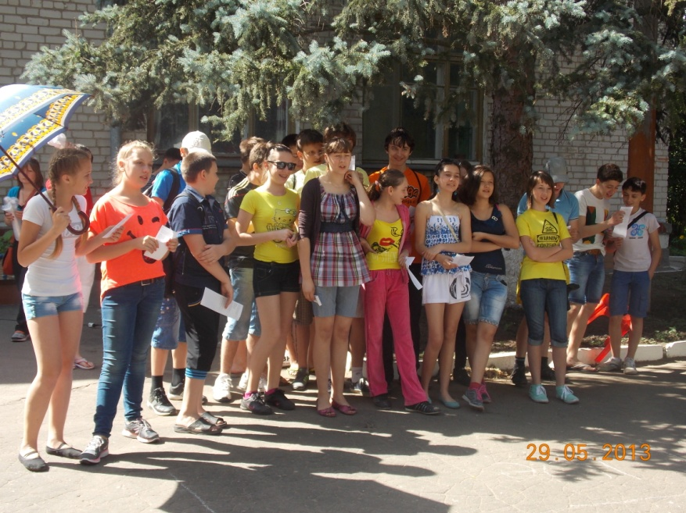
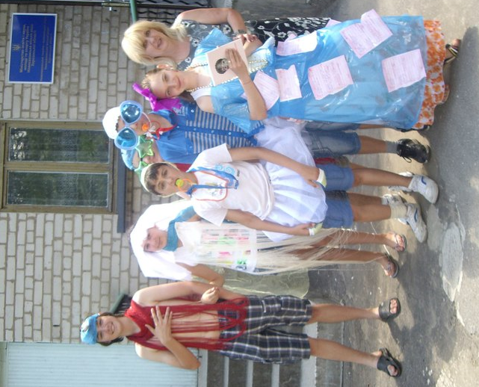
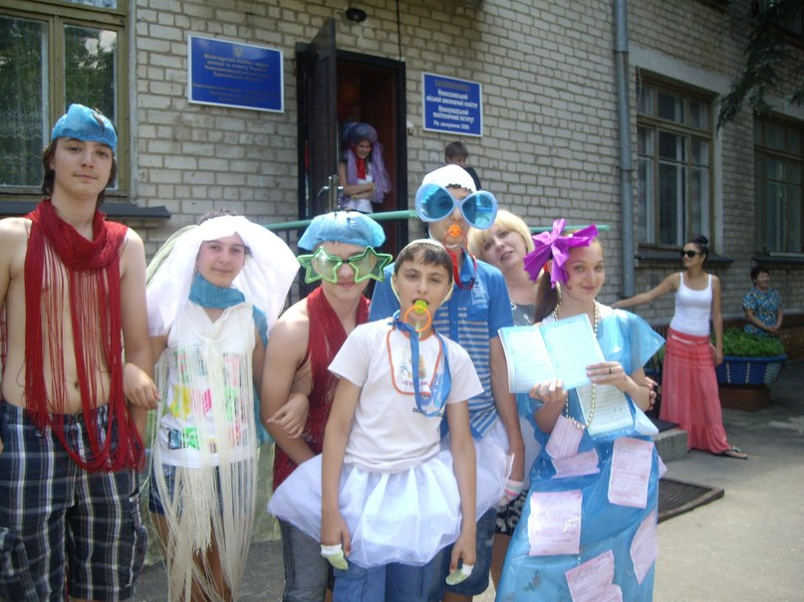
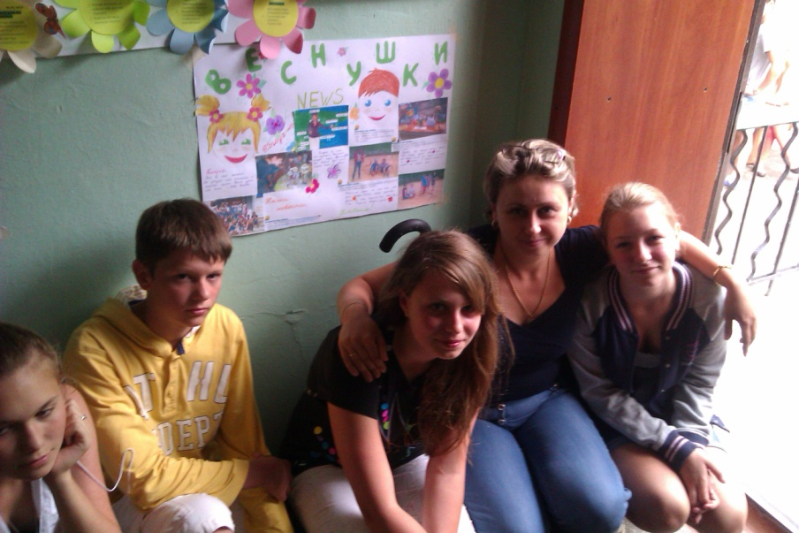
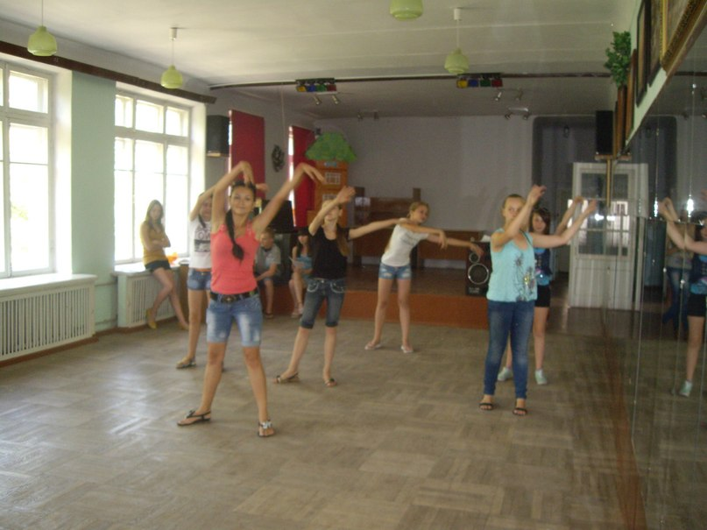
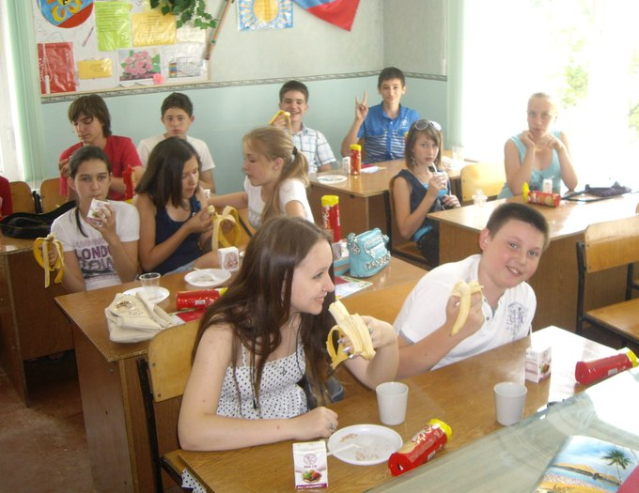
Караоке в ліцеї
Конкурс “Жах від Кутюр”
День журналістики
Вітаємо іменинників
Флешмоб

Slide 14
Стаття про екскурсію
ліцеїстів до юнацької
бібліотеки
в газеті “Ключі”

